Slide 1
Уральское управление Ростехнадзора
Руководитель Уральского управления Ростехнадзора
А.Н. Таранов
Доклад по правоприменительной практике контрольно-надзорной деятельности Уральского управления Ростехнадзора
за 2020 год
1
Уральское управление, 26.05.2021

Slide 2
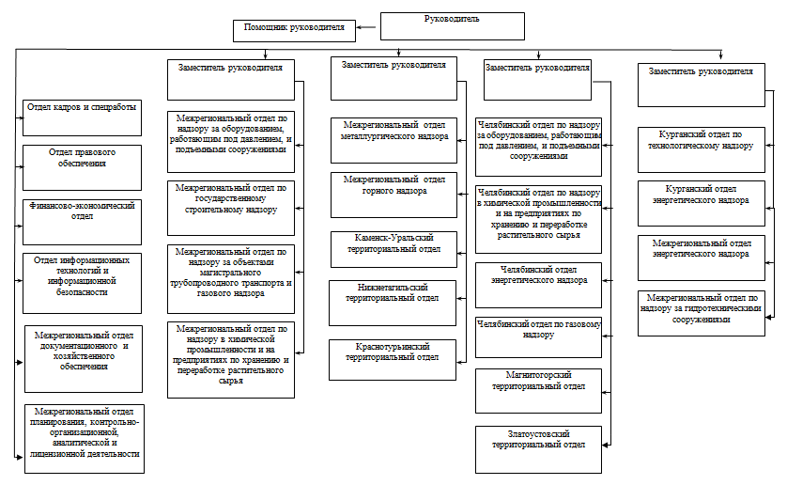
Уральское управление Ростехнадзора
Структура Уральского управления Ростехнадзора
2
Уральское управление, 26.05.2021

Slide 3
Уральское управление Ростехнадзора
Основные показатели надзора
Общая информация | Количество
потребителей электрической энергии | 66209
потребителей тепловой энергии | 8003
объектов капитального строительства | 126
Организаций, эксплуатирующих ОПО | 4492
опасных производственных объектов, из них : | 10290
ОПО – I, II, III, IV класса опасности | 51, 249, 5705, 4039
без класса опасности | 246
лифтов, подъемных платформ для инвалидов, эскалаторов вне метрополитенов | 30835
3
Уральское управление, 26.05.2021

Slide 4
Уральское управление Ростехнадзора
Новая коронавирусная инфекция (COVID-19)
Обеспечены:
реализация постановлений Правительства Российской Федерации от 03 апреля 2020 №438 «Об особенностях осуществления в 2020 году государственного контроля (надзора), муниципального контроля и о внесении изменения в пункт 7 Правил подготовки органами государственного контроля (надзора) и органами муниципального контроля ежегодных планов проведения плановых проверок юридических лиц и индивидуальных предпринимателей» и от 03 апреля 2020 №440 «О продлении действия разрешений и иных особенностях в отношении разрешительной деятельности в 2020 году»;
выполнение решений протоколов Коллегий Ростехнадзора (ПК-1 от 10.03.2020, ПК-2 от 16.07.2020, ПК-3 от 23.11.2020);
выполнение решений протоколов Оперативного штаба центрального аппарата Ростехнадзора, а так же решений оперативных совещаний Ростехнадзора
4
Уральское управление, 26.05.2021

Slide 5
Уральское управление Ростехнадзора
Основные показатели контрольно-надзорной деятельности Управления
 | 2020 | 2019 | +/- %
Всего | 6473 | 7245 | - 11
Плановые проверки | 65 | 274 | - 76
Внеплановые проверки, из них | 5685 | 6298 | - 10
по контролю за исполнением предписаний, выданных по результатам проведенной ранее проверки | 322 | 1357 | - 76
по обращениям и заявлениям | 59 | 162 | - 64
на основании приказов (распоряжений) руководителя органа, изданного в соответствии с поручениями Правительства Российской Федерации | 112 | 201 | - 44
Проверки в режиме постоянного государственного контроля | 723 | 673 | +7
Количество инспекторов | 185 | 203 | - 8,8
Количество проверок на 1 инспектора | 35 | 36 | - 2,7
5
Уральское управление, 26.05.2021

Slide 6
Уральское управление Ростехнадзора
Причины уменьшения количества проверок
с приостановкой проведения плановых проверок в результате введения в субъектах Российской Федерации режима повышенной готовности. Из Плана проведения плановых проверок юридических лиц и индивидуальных предпринимателей на 2020 год исключены 195 проверок;
с постановлением Правительства Российской Федерации от 03 апреля 2020 №438 «Об особенностях осуществления в 2020 году государственного контроля (надзора), муниципального контроля и …» в части не проведения внеплановых проверок по контролю за исполнением предписаний;
с отсутствием приказов руководителя Ростехнадзора, изданных в соответствии с поручениями Президента Российской Федерации, Правительства Российской Федерации;
в 2020 году уменьшилось количество обращений, связанных с возникновением угрозы причинения вреда жизни, здоровью граждан, вреда животным, растениям, окружающей среде;
План проведения плановых проверок Управления на 2020 год был составлен с учётом всех изменений в Федеральный закон №294 и иных законодательных актов. Сокращение плановых проверок на 76% по сравнению с 2019 г.
6
Уральское управление, 26.05.2021

Slide 7
Уральское управление Ростехнадзора
Общее количество административных наказаний, наложенных по итогам проверок
 | 2020г. | 2019г. | +/- %
Общее количество административных наказаний, наложенных по итогам проверок | 1033 | 1728 | - 40
предупреждение | 260 | 336 | -23
Наложено административных штрафных санкций (кол-во штрафов) | 768 | 1366 | - 44
Общая сумма наложенных административных штрафов (тыс.руб) | 51443,8 | 79858,9 | - 36
Общая сумма уплаченных (взысканных) административных штрафов (тыс. рублей) | 32637,7 | 58105,8 | - 44
административное приостановление деятельности | 5 | 26 | - 81
7
Уральское управление, 26.05.2021

Slide 8
Уральское управление Ростехнадзора
Основные показатели контрольно-надзорной деятельности
 | 2020 год | 2019 год | +/- %
Количество проверок, по итогам проведения которых выявлены правонарушения (выданы предписания) | 1473 | 1755 | -16
плановые проверки | 63 | 264 | -76
внеплановые проверки | 771 | 1147 | -33
режим постоянного государственного надзора | 637 | 326 | +95
Процент результативных проверок % | 23 | 24 | -6
Количество проверок, по итогам которых по фактам нарушений возбуждены административные дела | 517 | 1168 | -56
плановые проверки | 63 | 264 | -76
внеплановые проверки | 353 | 776 | -55
режим постоянного государственного надзора | 99 | 110 | -10
Коэффициент привлечения к административной ответственности % | 35 | 67 | -60
Выявлено правонарушений (нарушений) | 13414 | 33415 | -60
Количество нарушений на 1 предписание | 26 | 29 | -9
Количество инспекторов | 185 | 203 | -9
Количество проверок на 1 инспектора в год | 35 | 36 | -2
Количество проверок на 1 инспектора в месяц | 3 | 3 | 0
Количество выданных предписаний на 1 инспектора в год | 7,96 | 8,65 | -8
Количество выявленных нарушений на 1 инспектора в год | 73 | 165 | -56
8
Уральское управление, 26.05.2021

Slide 9
Уральское управление Ростехнадзора
В раскладе по функциям контрольно-надзорных мероприятий 1/3
Показатель | Промышленная безопасность
 | 2020 | 2019 | +/- %
Общее количество проверок, проведенных в отношении юридических лиц, индивидуальных предпринимателей (П+ВП+ПН) | 3362 | 3189 | +5
плановые | 47 | 257 | -82
внеплановые | 2614 | 2280 | +15
по контролю за исполнением предписаний, выданных по результатам проведенной ранее проверки | 156 | 648 | -76
по обращениям и заявлениям граждан, в том числе индивидуальных предпринимателей, юридических лиц, информации от органов государственной власти (должностных лиц федеральных органов исполнительной власти в области промышленной безопасности), органов местного самоуправления, из средств массовой информации об указанных фактах | 52 | 116 | -55
на основании приказов (распоряжений) руководителя органа государственного контроля (надзора), изданного в соответствии с поручениями Президента Российской Федерации, Правительства Российской Федерации | 15 | 73 | -79
на основании приказов (распоряжений) руководителя органа государственного контроля (надзора), изданного в соответствии с требованием органов прокуратуры | 0 | 0 | 0
Количество мероприятий по контролю, инициированных обращением заявителя, который выступает в качестве объекта контроля (надзора) (ИНЫЕ ОСНОВАНИЯ) | 2320 | 1436 | +62
Количество проверок постоянного государственного контроля | 701 | 652 | +8
9
Уральское управление, 26.05.2021

Slide 10
Уральское управление Ростехнадзора
В раскладе по функциям контрольно-надзорных мероприятий 2/3
Количество проверок, по итогам проведения которых выявлены правонарушения (выданы предписания) | 881 | 991 | -11
плановые проверки | 45 | 247 | -82
внеплановые проверки | 206 | 427 | -52
режим постоянного государственного надзора | 630 | 317 | +99
Процент результативных проверок % | 26 | 31 | -16
Количество проверок, по итогам которых по фактам нарушений возбуждены административные дела | 257 | 636 | -60
плановые проверки | 48 | 251 | -81
внеплановые проверки | 117 | 283 | -59
режим постоянного государственного надзора | 92 | 102 | -10
Коэффициент привлечения к административной ответственности % | 29 | 64 | -55
Выявлено правонарушений (нарушений) всего, в том числе: | 4431 | 10011 | -56
В режиме постоянного надзора | 1602 | 1662 | - 3,6
Количество нарушений на 1 предписание | 17 | 16 | +10
10
Уральское управление, 26.05.2021

Slide 11
Уральское управление Ростехнадзора
В раскладе по функциям контрольно-надзорных мероприятий 3/3
Количество инспекторов | 114 | 118 | -3
Количество проверок на 1 инспектора | 29 | 27 | +9
Количество выданных предписаний на 1 инспектора в год | 8 | 8 | -8
Количество выявленных нарушений на 1 инспектора в год | 39 | 85 | -54
Общее количество административных наказаний, наложенных по итогам проверок | 674 | 1060 | -36
предупреждение | 214 | 254 | -16
Наложено административных штрафных санкций (кол-во штрафов) | 456 | 780 | -42
Общая сумма наложенных административных штрафов (тыс.руб) | 44620,8 | 65016,1 | -31
Общая сумма уплаченных (взысканных) административных штрафов (тыс. рублей) | 28492,7 | 47573,7 | -40
административное приостановление деятельности | 4 | 26 | -85
11
Уральское управление, 26.05.2021

Slide 12
Уральское управление Ростехнадзора
Энергетическая безопасность 1/2
Показатель | Энергетическая безопасность
 | 2020 | 2019 | +/- %
Общее количество проверок, проведенных в отношении юридических лиц, индивидуальных предпринимателей (П+ВП+ПН) | 1734 | 2710 | -36
плановые | 0 | 0 | 0
внеплановые | 1734 | 2710 | -36
по контролю за исполнением предписаний, выданных по результатам проведенной ранее проверки | 66 | 469 | -86
по обращениям и заявлениям граждан, в том числе индивидуальных предпринимателей, юридических лиц, информации от органов государственной власти (должностных лиц федеральных органов исполнительной власти в области промышленной безопасности), органов местного самоуправления, из средств массовой информации об указанных фактах | 5 | 26 | -81
на основании приказов (распоряжений) руководителя органа государственного контроля (надзора), изданного в соответствии с поручениями Президента Российской Федерации, Правительства Российской Федерации | 97 | 126 | -23
на основании приказов (распоряжений) руководителя органа государственного контроля (надзора), изданного в соответствии с требованием органов прокуратуры | 0 | 0 | 0
Проверки муниципальных образований | 166 | 179 | -7
Количество мероприятий по контролю, инициированных обращением заявителя, который выступает в качестве объекта контроля (надзора) (ИНЫЕ ОСНОВАНИЯ) | 1400 | 1910 | -27
12
Уральское управление, 26.05.2021

Slide 13
Уральское управление Ростехнадзора
Энергетическая безопасность 2/2
Количество проверок, по итогам проведения которых выявлены правонарушения (выданы предписания) | 195 | 340 | -43
Процент результативных проверок % | 11 | 13 | -10
Количество проверок, по итогам которых по фактам нарушений возбуждены административные дела | 171 | 340 | -50
Коэффициент привлечения к административной ответственности % | 88 | 100 | -12
Выявлено правонарушений (нарушений) | 6426 | 20712 | -69
Количество нарушений на 1 предписание | 38 | 61 | -38
Количество инспекторов | 60 | 73 | -18
Количество проверок на 1 инспектора | 29 | 37 | -22
Количество выданных предписаний на 1 инспектора в год | 3 | 5 | -30
Количество выявленных нарушений на 1 инспектора в год | 107 | 284 | -62
Общее количество административных наказаний, наложенных по итогам проверок | 268 | 498 | -46
предупреждение | 14 | 46 | -70
Наложено административных штрафных санкций (кол-во штрафов) | 253 | 452 | -44
Общая сумма наложенных административных штрафов (тыс.руб) | 2209 | 6033,8 | -63
Общая сумма уплаченных (взысканных) административных штрафов (тыс. рублей) | 1401 | 4496,1 | -69
административное приостановление деятельности | 1 | 0 | +100
13
Уральское управление, 26.05.2021

Slide 14
Уральское управление Ростехнадзора
Безопасность гидротехнических сооружений на объектах промышленности и энергетики 1/2
Показатель | Безопасности гидротехнических сооружений на объектах промышленности и энергетики
 | 2020 | 2019 | +/- %
Общее количество проверок, проведенных в отношении юридических лиц, индивидуальных предпринимателей (П+ВП+ПН) | 174 | 221 | - 21
плановые | 14 | 21 | - 33
внеплановые | 138 | 179 | - 23
по контролю за исполнением предписаний, выданных по результатам проведенной ранее проверки | 26 | 39 | - 33
по обращениям и заявлениям граждан, в том числе индивидуальных предпринимателей, юридических лиц, информации от органов государственной власти (должностных лиц федеральных органов исполнительной власти в области промышленной безопасности), органов местного самоуправления, из средств массовой информации об указанных фактах | 0 | 1 | - 100
на основании приказов (распоряжений) руководителя органа государственного контроля (надзора), изданного в соответствии с поручениями Президента Российской Федерации, Правительства Российской Федерации | 0 | 2 | - 100
на основании приказов (распоряжений) руководителя органа государственного контроля (надзора), изданного в соответствии с требованием органов прокуратуры | 0 | 0 | 0
Срыв графика декларирования безопасности ГТС на основании мотивированного представления | 1 | 11 | -91
Количество мероприятий по контролю, инициированных обращением заявителя, который выступает в качестве объекта контроля (надзора) (ИНЫЕ ОСНОВАНИЯ) | 111 | 126 | - 12
Количество проверок постоянного государственного контроля | 22 | 21 | +5
14
Уральское управление, 26.05.2021

Slide 15
Уральское управление Ростехнадзора
Безопасность гидротехнических сооружений на объектах промышленности и энергетики 2/2
Количество проверок, по итогам проведения которых выявлены правонарушения (выданы предписания) | 26 | 48 | - 46
Процент результативных проверок % | 15 | 22 | - 31
Количество проверок, по итогам которых по фактам нарушений возбуждены административные дела | 26 | 47 | - 45
Коэффициент привлечения к административной ответственности % | 100 | 98 | + 2
Выявлено правонарушений (нарушений) | 215 | 222 | - 3
Количество нарушений на 1 предписание | 8 | 5 | + 75
Количество инспекторов | 5 | 5 | 0
Количество проверок на 1 инспектора | 35 | 44 | - 21
Количество выданных предписаний на 1 инспектора в год | 5 | 10 | - 46
Количество выявленных нарушений на 1 инспектора в год | 43 | 44 | - 3
Общее количество административных наказаний, наложенных по итогам проверок | 27 | 47 | - 43
предупреждение | 0 | 0 | 0
Наложено административных штрафных санкций (кол-во штрафов) | 27 | 47 | - 43
Общая сумма наложенных административных штрафов (тыс.руб) | 1168 | 1508 | - 23
Общая сумма уплаченных (взысканных) административных штрафов (тыс. рублей) | 688 | 607 | + 13
административное приостановление деятельности | 0 | 0 | 0
15
Уральское управление, 26.05.2021

Slide 16
Уральское управление Ростехнадзора
Строительный надзор 1/2
Показатель | Строительный надзор
 | 2020 | 2019 | +/- %
Общее количество проверок, проведенных в отношении юридических лиц, индивидуальных предпринимателей (П+ВП+ПН) | 221 | 368 | - 40
плановые | 0 | 0 | 0
внеплановые | 108 | 203 | - 47
по контролю за исполнением предписаний, выданных по результатам проведенной ранее проверки | 69 | 165 | - 58
по обращениям и заявлениям граждан, в том числе индивидуальных предпринимателей, юридических лиц, информации от органов государственной власти (должностных лиц федеральных органов исполнительной власти в области промышленной безопасности), органов местного самоуправления, из средств массовой информации об указанных фактах | 2 | 3 | - 33
Количество мероприятий по контролю, инициированных обращением заявителя (получение извещения об окончании строительства) | 37 | 35 | + 6
Количество проверок с привлечением представителей территориального органа | 1 | 5 | - 80
по программе проведения проверок | 113 | 165 | - 32
16
Уральское управление, 26.05.2021

Slide 17
Уральское управление Ростехнадзора
Строительный надзор 2/2
Количество проверок, по итогам проведения которых выявлены правонарушения (выданы предписания) | 91 | 177 | - 49
Процент результативных проверок % | 41 | 48 | - 14
Количество проверок, по итогам котроых по фактам нарушений возбуждены административные дела | 56 | 128 | - 56
Коэффициент привлечения к административной ответственности % | 62 | 72 | - 15
Выявлено правонарушений (нарушений) | 465 | 880 | - 47
Количество нарушений на 1 предписание | 8 | 7 | + 21
Количество инспекторов (занятых) | 6 | 7 | - 14
Количество проверок на 1 инспектора | 37 | 53 | - 30
Количество выданных предписаний на 1 инспектора в год | 15 | 25 | - 40
Количество выявленных нарушений на 1 инспектора в год | 78 | 126 | - 38
Общее количество административных наказаний, наложенных по итогам проверок | 57 | 107 | - 47
предупреждение | 31 | 34 | - 9
Наложено административных штрафных санкций (кол-во штрафов) | 26 | 73 | - 64
Общая сумма наложенных административных штрафов (тыс.руб) | 3095 | 7170 | - 57
Общая сумма уплаченных (взысканных) административных штрафов (тыс. рублей) | 2005 | 5285 | -62,1
17
Уральское управление, 26.05.2021

Slide 18
Уральское управление Ростехнадзора
Контроль за соблюдением требований технических регламентов 1/2
Показатель | Контроль за соблюдением требований технических регламентов
 | 2020 | 2019 | +/- %
Общее количество проверок, проведенных в отношении юридических лиц, индивидуальных предпринимателей (П+ВП+ПН) | 986 | 776 | + 27
плановые | 9 | 20 | - 55
внеплановые | 977 | 756 | + 29
по контролю за исполнением предписаний, выданных по результатам проведенной ранее проверки | 5 | 36 | - 86
по обращениям и заявлениям граждан, в том числе индивидуальных предпринимателей, юридических лиц, информации от органов государственной власти (должностных лиц федеральных органов исполнительной власти в области промышленной безопасности), органов местного самоуправления, из средств массовой информации об указанных фактах | 0 | 16 | - 100
на основании приказов (распоряжений) руководителя органа государственного контроля (надзора), изданного в соответствии с поручениями Президента Российской Федерации, Правительства Российской Федерации | 0 | 0 | 0
на основании приказов (распоряжений) руководителя органа государственного контроля (надзора), изданного в соответствии с требованием органов прокуратуры | 0 | 0 | 0
Количество мероприятий по контролю, инициированных обращением заявителя, (УЧАСТИЕ В РАБОТАХ КОМИССИЙ ПРИ ПУСКАХ ПОДЪЕМНЫХ СООРУЖЕНИЙ, КОНТРОЛЬНЫЕ ОСМОТРЫ ОБЪЕКТОВ) | 972 | 704 | + 38
18
Уральское управление, 26.05.2021

Slide 19
Уральское управление Ростехнадзора
Контроль за соблюдением требований технических регламентов 2/2
Количество проверок, по итогам, проведения которых выявлены правонарушения | 280 | 199 | + 41
Процент результативных проверок % | 28 | 26 | + 11
Количество проверок, по итогам которых по фактам нарушений возбуждены административные дела | 7 | 17 | - 59
Коэффициент привлечения к административной ответственности % | 3 | 9 | - 71
Выявлено правонарушений (нарушений) | 1877 | 1590 | + 18
Количество нарушений на 1 предписание | 268 | 94 | + 187
Количество инспекторов | 36 | 36 | 0
Количество проверок на 1 инспектора | 27 | 22 | + 27
Количество выданных предписаний на 1 инспектора в год | 8 | 6 | + 41
Количество выявленных нарушений на 1 инспектора в год | 52 | 44 | + 18
Общее количество административных наказаний, наложенных по итогам проверок | 7 | 16 | - 56
предупреждение | 1 | 2 | - 50
Наложено административных штрафных санкций (кол-во штрафов) | 6 | 14 | - 57
Общая сумма наложенных административных штрафов (тыс.руб) | 351 | 131 | + 168
Общая сумма уплаченных (взысканных) административных штрафов (тыс. рублей) | 51 | 144 | - 65
административное приостановление деятельности | 0 | 0 | 0
19
Уральское управление, 26.05.2021

Slide 20
Уральское управление Ростехнадзора
Информация о работе с обращениями граждан Уральского управления Ростехнадзора за 2020 год
Количество обращений
По сети Интернет и электронной почтой получено - 726 обращений, что составляет 51,6% от общего количества, полученных Управлением за 2020 год.
20
Уральское управление, 26.05.2021

Slide 21
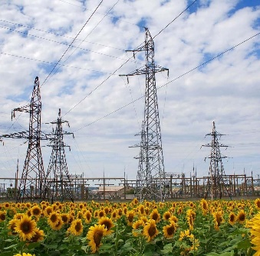
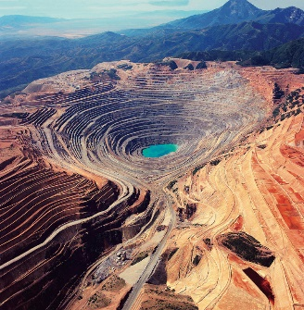
Уральское управление Ростехнадзора
Обзор обращения граждан
в 2020 году преобладают обращения с вопросами по электроэнергетике и они составляют 24,7 % от общего количества обращений
На втором месте находятся обращения с вопросами, относящимися к горному надзору. Данные обращения составили 10,3% от общего количества обращений за 2020 год. Основная жалоба данных обращений – небезопасная работа горных карьеров, расположенных вблизи с жилыми домами
На третьей позиции находятся вопросы, касающиеся государственного надзора за подъёмными сооружениями. Указанные обращения составляют 8,45% от общего числа обращений за отчетный год
В большей степени заявители жалуются на неудовлетворительную работу лифтов (особенно после замены лифта) и лифтового оборудования, на небезопасную работу строительных кранов
24,7%
10,3%
8,45%
Лифты
21
Уральское управление, 26.05.2021

Slide 22
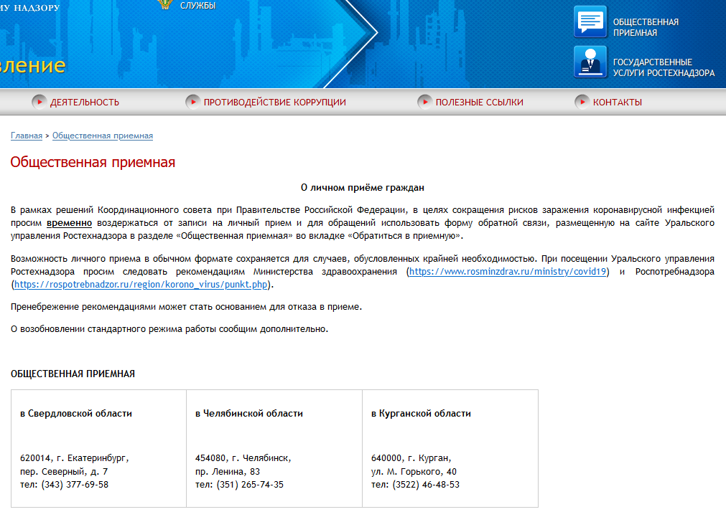
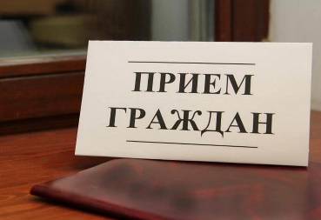
Уральское управление Ростехнадзора
Общественная приёмная Уральского управления Ростехнадзора
За 2020 год на личном приеме в Общественных приемных Уральского управления Ростехнадзора (г. Екатеринбург, г. Челябинск, г. Курган) было принято граждан: в Екатеринбурге - 26 чело-век (из них на личном приеме у руководителя и заместителей руководителя принято– 15 человек), в Челябинске – 12 человек, в Кургане - 1.
22
Уральское управление, 26.05.2021

Slide 23
Уральское управление Ростехнадзора
Динамика аварийности по отраслям промышленности и подконтрольным объектам
Отрасль промышленности, подконтрольные объекты | Число аварий
 | 2019 год | 2020 год | +/-
Надзор за металлургическими и коксохимическими производствами и объектами | 1 | 0 | - 1
Надзор за подъемными сооружениями | 6 | 3 | - 3
Надзор за объектами газораспределения и газопотребления | 2 | 1 | - 1
Надзор за оборудованием, работающим под давлением | 0 | 1 | +1
Надзор за тепловыми электростанциями | 0 | 1 | + 1
Итого | 9 | 6 | - 3
23
Уральское управление, 26.05.2021

Slide 24
Уральское управление Ростехнадзора
Динамика производственного травматизма
24
Уральское управление, 26.05.2021

Slide 25
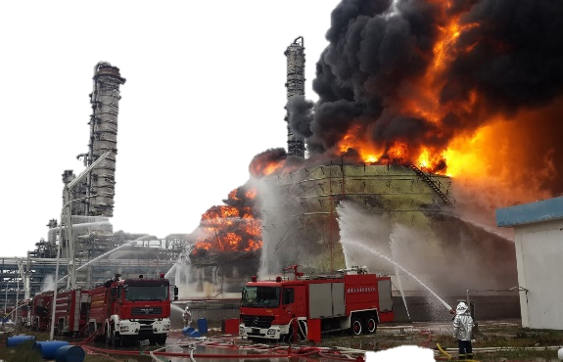
Уральское управление Ростехнадзора
Основные причины аварий и несчастных случаев
износ основных производственных фондов;
некачественное, или несвоевременное выполнение работ по обслуживанию и ремонту;
выполнение ремонта технических устройств с применением запасных частей, инструментов и принадлежностей, не прошедших подтверждение соответствия и не соответствующих установленным паспортным характеристикам узлов и агрегатов;
отсутствие должного внимания со стороны органа контроля, занятых оказанием услуг по реализации систем планово-предупредительных работ, в том числе с использованием специальной техники и грузоподъемных машин, оказывающих услуги по противоаварийной защите;
неудовлетворительная подготовка персонала (молодые кадры до 40 лет), занятые на эксплуатации различного оборудования, в том числе подъёмных сооружений. Слабое обучение и зачастую формальное отношение образовательных учреждений к обучению и подготовке рабочих по программам профессионального обучения;
недостаточная подготовка кадров как теоретических, так и практических навыков;
недостаточная численность инженерно-технических работников, на которых возложен контроль за подготовкой и проведением опасных работ и эксплуатацией оборудования опасных производственных объектов;
не проведение плановых ремонтов и испытаний оборудования в установленные техническими нормами сроки (ремонты выполняются по факту выхода из строя оборудования).
25
Уральское управление, 26.05.2021

Slide 26
Уральское управление Ростехнадзора
Структура Уральского управления Ростехнадзора
N п/п | Описание нарушения | Нормативный правовой акт, устанавливающий требования | Ответственность | Степень риска | Основные причины нарушений
1 | 2 | 3 | 4 | 5 | 6
Федеральный государственный энергетический надзор, федеральный государственный контроль (надзор) за соблюдением требований законодательства об энергосбережении и о повышении энергетической эффективности и федеральный государственный надзор в области безопасности гидротехнических сооружений
Типовые нарушения в отношении гидротехнических сооружений
1 | Не представлена в орган надзора декларация безопасности ГТС | Федеральный закон от 21.07.1997 № 117-ФЗ «О безопасности гидротехнических сооружений» | ст. 9.2 КоАП РФ | высокий | Отсутствие финансирования и квалифицированных исполнителей
2 | Собственником не проведено преддекларационное обследование, предшествующее разработке декларации безопасности ГТС | Постановление Правительства РФ от 06.11.1998 № 1303 «Об утверждении Положения о декларировании безопасности гидротехнических сооружений». | ст. 9.2 КоАП РФ | высокий | Отсутствие финансирования и квалифицированных исполнителей
3 | Отсутствуют Правила эксплуатации ГТС, разработанные в установленном порядке и согласованные с органом надзора | Федеральный закон от 21.07.1997 № 117-ФЗ «О безопасности гидротехнических сооружений» | ст. 9.2 КоАП РФ | высокий | Отсутствие финансирования и квалифицированных исполнителей
4 | Не в полной мере производится контроль за показателями состояния гидротехнических сооружений согласно согласованным Правилам эксплуатации. | Федеральный закон от 21.07.1997 № 117-ФЗ «О безопасности гидротехнических сооружений» | ст. 9.2 КоАП РФ | средний | Отсутствие финансирования и квалифицированных исполнителей
5 | Квалификация работников эксплуатирующей организации не соответствует обязательным требованиям. | Федеральный закон от 21.07.1997 № 117-ФЗ «О безопасности гидротехнических сооружений» | ст. 9.2 КоАП РФ | высокий | Отсутствие финансирования и квалифицированных исполнителей
6 | Не в полной мере проводится контроль за показателями состояния ГТС – не осуществлены мероприятия по приведению состояния ГТС в технически исправное состояние. | Федеральный закон от 21.07.1997 № 117-ФЗ «О безопасности гидротехнических сооружений» | ст. 9.2 КоАП РФ | высокий | Отсутствие финансирования и квалифицированных исполнителей
7 | Не в полной мере проводится мониторинг за показателями состояния ГТС – не ведется мониторинг за уровнями воды в водохранилище (водомерная рейка отсутствует) | Федеральный закон от 21.07.1997 № 117-ФЗ «О безопасности гидротехнических сооружений» | ст. 9.2 КоАП РФ | высокий | Отсутствие финансирования и квалифицированных исполнителей
26
Уральское управление, 26.05.2021

Slide 27
Уральское управление Ростехнадзора
Структура Уральского управления Ростехнадзора
8 | Не в полной мере проводится контроль за показателями состояния ГТС – не осуществляется оперативная оценка состояния ГТС путем сравнения результатов мониторинга с критериями безопасности | Федеральный закон от 21.07.1997 № 117-ФЗ «О безопасности гидротехнических сооружений» | ст. 9.2 КоАП РФ | высокий | Отсутствие финансирования и квалифицированных исполнителей
9 | Не осуществляется ежегодная индексация с учетом уровня инфляции, величины финансового обеспечения гражданской ответственности за вред, который может быть причинен жизни, здоровью физических лиц, имуществу физических и юридических лиц в результате аварии ГТС | Федеральный закон от 21.07.1997 № 117-ФЗ «О безопасности гидротехнических сооружений» | ст. 9.2 КоАП РФ | низкий | Отсутствие финансирования и квалифицированных исполнителей
10 | Отсутствует (не представлен) продольный профиль по оси ограждающих дамб хранилищ жидких отходов промышленности с указанием проектных и фактических отметок гребня. | ПБ-03-438-02 | ст. 9.2 КоАП РФ | высокий | Отсутствие финансирования и квалифицированных исполнителей
11 | На ограждающих дамбах накопителей отсутствуют знаки, отмечающие попикетно длину сооружения и пересечение со скрытыми под землей коммуникациями | ПБ-03-438-02 | ст. 9.2 КоАП РФ | средний | Отсутствие финансирования и квалифицированных исполнителей
12 | Нуль имеющихся реек не привязан к опорному реперу | ПБ-03-438-02 | ст. 9.2 КоАП РФ | высокий | Отсутствие финансирования и квалифицированных исполнителей
27
Уральское управление, 26.05.2021

Slide 28
Уральское управление Ростехнадзора
Структура Уральского управления Ростехнадзора
Федеральный государственный надзор в области промышленной безопасности
Типовые нарушения организаций химического комплекса
13 | Сведения, представленные поднадзорными организациями для регистрации в государственном реестре ОПО Ростехнадзора не соответствуют фактическим. | ст.2, ст.9 Федеральный закон от 21.07.1997 №116-ФЗ; пп.1 п. 20, п.6 Приложение №2 Административный регламент Федеральной службы по экологическому, технологическому и атомному надзору предоставления государственной услуги по регистрации опасных производственных объектов в государственном реестре опасных производственных объектов, утвержденный приказом Ростехнадзора от 08.04.2019 №140; п.5, п.6 Правила регистрации объектов в государственном реестре опасных производственных объектов, утвержденные постановлением Правительства РФ от 24.11.1998 № 1371. | ч. 1 ст. 9.1 КоАП РФ | Средний | Нарушение требований промышленной безопасности
14 | Не обеспечено проведение экспертизы промышленной безопасности зданий, сооружений и технических устройств, применяемых на опасных производственных объектах, установленный срок безопасной эксплуатации которых истек. | ст.9, ст.13 Федеральный закон от 21.07.1997 №116-ФЗ; п.7, п.28 ФНиП от 14.11.2013 № 538. | ч. 1 ст. 9.1 КоАП РФ | Средний | Нарушение требований промышленной безопасности
28
Уральское управление, 26.05.2021

Slide 29
Уральское управление Ростехнадзора
Структура Уральского управления Ростехнадзора
15 | Не обеспечен демонтаж оборудования выведенного из эксплуатации на ХОПО, расположенного в одном помещении с химико-технологическими системами, в которых получаются, используются, перерабатываются, образуются химически опасные вещества. | ст.9 Федеральный закон от 21.07.1997 № 116-ФЗ; п.49 ФНиП от 21 ноября 2013 года № 559. | ч. 1 ст. 9.1 КоАП РФ | средний | Нарушение требований промышленной безопасности
16 | Отсутствует аттестация работников в области промышленной безопасности. | ст.9, ст.14_1 Федеральный закон от 21.07.1997 №116-ФЗ; пп. б) п.2, пп. а) п.5 «Положение об аттестации в области промышленной безопасности, по вопросам безопасности гидротехнических сооружений, безопасности в сфере электроэнергетики», утвержденное Постановлением Правительства РФ от 25.10.2019 №1365 (далее по тексту – «Положение об аттестации» от 25.10.2019 №1365 | ч. 1 ст. 9.1 КоАП РФ | средний | Нарушение требований промышленной безопасности
17 | Непредоставление организацией, эксплуатирующей ОПО, сведений о производственном контроле за отчетный период в срок до 01.04.2020. | ст. 11 Федерального закона N 116-ФЗ; п. 14, 14_1 постановления Правительства N 263 от 10.03.1999 | ч. 1 ст. 9.1 КоАП РФ | Средняя | Нарушение требований промышленной безопасности
29
Уральское управление, 26.05.2021

Slide 30
Уральское управление Ростехнадзора
Структура Уральского управления Ростехнадзора
Типовые нарушения на объектах нефтехимической и нефтегазоперерабатывающей промышленности и объектах нефтепродуктообеспечения
18 | Не обеспечено проведение экспертизы промышленной безопасности зданий, сооружений и технических устройств, применяемых на опасных производственных объектах, установленный срок безопасной эксплуатации которых истек. | ст.9, ст.13 Федеральный закон от 21.07.1997 №116-ФЗ; п.7, п.28 ФНиП от 14.11.2013 № 538. | ч. 1 ст. 9.1 КоАП РФ | Средний | Нарушение требований промышленной безопасности
19 | Отсутствует аттестация работников в области промышленной безопасности. | ст.9, ст.14_1 Федеральный закон от 21.07.1997 №116-ФЗ; пп. б) п.2, пп. а) п.5 «Положение об аттестации» от 25.10.2019 №1365 | ч. 1 ст. 9.1 КоАП РФ | средний | Нарушение требований промышленной безопасности
20 | Непредоставление организацией, эксплуатирующей ОПО, сведений о производственном контроле за отчетный период в срок до 01.04.2020. | ст. 11 Федерального закона N 116-ФЗ; п. 14, 14_1 постановления Правительства N 263 от 10.03.1999 | ч. 1 ст. 9.1 КоАП РФ | Средний | Нарушение требований промышленной безопасности
30
Уральское управление, 26.05.2021

Slide 31
Уральское управление Ростехнадзора
Структура Уральского управления Ростехнадзора
Типовые нарушения на объектах магистрального трубопроводного транспорта и подземного хранения газа
21 | - нарушение охранных зон ОПО магистральных газопроводов, компрессорных станций, и газораспределительных станций в части несанкционированных переездов, нарушения расстояний периметров охранных зон и т.д.; - не своевременная очистка охранных зон магистральных газопроводов от растительности и порубочных остатков; - отсутствие опознавательных и предупредительных знаков закрепления трасс магистральных газопроводов на местности. | ч. 1 ст. 9 Федерального закона N 116-ФЗ; п.п.21,25,27,33 ПП РФ от 08.09.2017 №1083 «Правила охраны МГ» | ч. 1 ст. 9.1 КоАП РФ | Высокая | Неэффективный производственный контроль, а в отдельных случаях - отсутствие финансовых средств
31
Уральское управление, 26.05.2021

Slide 32
Уральское управление Ростехнадзора
Структура Уральского управления Ростехнадзора
Типовые нарушения на объектах горнорудная и нерудная промышленность, объектах подземного строительства
22 | Организации, эксплуатирующие объекты, на которых ведутся горные работы и переработка полезных ископаемых, обязаны обеспечить укомплектованность штата работников и допуск к работе лиц, удовлетворяющих соответствующим квалификационным требованиям и не имеющих медицинских противопоказаний | ч. 1 ст. 9 Федерального закона от 21.07.1997 № 116-ФЗ «О промышленной безопасности опасных производственных объектов» (далее Закон № 116-ФЗ); п. 26 Федеральных норм и правил в области промышленной безопасности «Правила безопасности при ведении горных работ и переработке твердых полезных ископаемых», утв. Приказом Ростехнадзора от 11.12.2013 № 599 (далее ФНП «Правила безопасности при ведении горных работ и переработке твердых полезных ископаемых») | часть 1 статья 9.1 КоАП РФ | Высокая
23 | Обязанности и права работника, ответственного за осуществление производственного контроля, определяются в положении о производственном контроле, утверждаемом руководителем эксплуатирующей организации, а также в должностной инструкции и заключаемом с этим работником договоре (контракте). Не определены в должностных инструкциях лиц, ответственных за осуществление производственного контроля, их права согласно требований действующего законодательства. | ч. 1 ст. 9 Закона № 116-ФЗ; п. 10, 13 «Правил организации и осуществления производственного контроля за соблюдением требований промышленной безопасности на опасном производственном объекте», утв. Постановлением правительства Российской Федерации от 10.03.99 № 263 | часть 1 статья 9.1 КоАП РФ | Высокая
32
Уральское управление, 26.05.2021

Slide 33
Уральское управление Ростехнадзора
Структура Уральского управления Ростехнадзора
24 | Ведение горных работ должно осуществляться в соответствии с: схемой развития горных работ (при наличии); проектной документацией; годовым планом развития горных работ, разработанным в установленном порядке | ч. 1 ст. 9 Закона № 116-ФЗ; п. 19 ФНП «Правила безопасности при ведении горных работ и переработке твердых полезных ископаемых» | часть 1 статья 9.1 КоАП РФ | Высокая
25 | Шахты должны быть оборудованы системами позиционирования и поиска работников, позволяющими контролировать их местонахождение и осуществлять поиск в действующих горных выработках, через завалы горных пород, в том числе при отсутствии электроэнергии. Система позиционирования и поиска работников должна обеспечивать обнаружение местонахождения человека во всех горных выработках с передачей информации диспетчеру и на командный пункт объекта в режиме реального времени. Информация о местонахождении людей в горных выработках должна храниться на шахте не менее одного месяца с даты ее получения. Ответственность за исправность системы позиционирования и сохранность полученной информации возлагается на руководителя объекта. | ч. 1 ст. 9 Закона № 116-ФЗ; п. 75 ФНП «Правила безопасности при ведении горных работ и переработке твердых полезных ископаемых» | часть 1 статья 9.1 КоАП РФ | Высокая
Федеральный государственный строительный надзор (за исключением вопросов федерального государственного строительного надзора в области использования атомной энергии) и федеральный государственный надзор за деятельностью саморегулируемых организаций в области инженерных изысканий, архитектурно-строительного проектирования, строительства, реконструкции, капитального ремонта объектов капитального строительства
33
Уральское управление, 26.05.2021

Slide 34
Уральское управление Ростехнадзора
Структура Уральского управления Ростехнадзора
Типовые нарушения на объектах федерального государственного строительного надзора
26 | Несоблюдение требований проектной документации, технических регламентов, сводов правил, в результате применения которых на обязательной основе обеспечивается соблюдение требований технических регламентов, применение строительных материалов (изделий) не отвечающих установленным требованиям при выполнении работ по строительству, реконструкции объектов капитального строительства | п. 6 ст. 52 Градостроительного кодекса РФ (Федеральный закон от 29.12.2004 № 190-ФЗ); ч. 3 ст. 34 Технического регламента о безопасности зданий и сооружений» (Федеральный закон от 30.12.2009 № 384-ФЗ); п. 4.6 и 6.13 Свода правил «Организация строительства» СП 48.13330.2011; Проектная документация. | ч. 1 ст. 9.4 КоАП | Высокая | Несвоевременное внесение и согласование с ответственными должностными лицами изменений в проектную документацию, имеющую положительное заключение главгосэкспертизы
34
Уральское управление, 26.05.2021

Slide 35
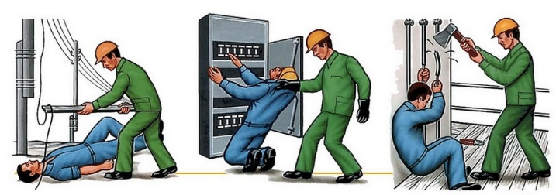
Уральское управление Ростехнадзора
Возможные мероприятия по устранению (недопущению) правонарушений
выполнять указания, распоряжения и предписания Управления.
приостанавливать эксплуатацию объекта (оборудования) самостоятельно или по решению суда до устранения обстоятельств, создающих угрозу причинения вреда жизни и здоровью граждан
осуществлять мероприятия по локализации и ликвидации последствий аварий, оказывать содействие должностным лицам Управления в расследовании причин аварии
обеспечивать безопасность опытного применения технических устройств
обеспечивать проведение своевременного обслуживания и ремонтов оборудования, в том числе планово-предупредительных, капитальных, техническое диагностирование и экспертизу в установленном порядке
создавать систему управления промышленной безопасностью и обеспечивать её функционирование
обеспечивать наличие и функционирование приборов и систем контроля за технологическими процессами
обеспечивать укомплектованность штата работников, их обучение, аттестацию (проверку знаний), инструктажи в соответствии с установленными требованиями
иметь нормативные правовые акты, устанавливающие требования промышленной безопасности, разработать (актуализировать) и довести до исполнителей правила ведения работ, необходимые регламенты, а также должностные, производственные, технологические инструкции
предотвращать проникновение на объекты посторонних лиц;
принимать меры по защите жизни и здоровья работников, в том числе на случай аварии/инцидента;
своевременно направлять в Управление сведения об организации производственного контроля за соблюдением требований промышленной безопасности;
своевременно и в установленном порядке осуществлять мероприятия по переоформлению выданных лицензий;
своевременно устранять имеющиеся нарушения, принимать меры по их профилактике, а также недопущению нарушений
35
Уральское управление, 26.05.2021

Slide 36
Уральское управление Ростехнадзора
Судебная практика в 2020 году
№ п/п | Количество дел, рассмотренных арбитражными судами (во всех инстанциях) |  |  | Количество гражданских дел, рассмотренных судами общей юрисдикции (во всех инстанциях)
 | Всего | Выигранных | Проигранных | Всего | Выигранных | Проигранных
1 квартал 2019 | 58 | 41 | 17 | 43 | 40 | 3
2 квартал 2019 | 76 | 49 | 27 | 62 | 55 | 7
3 квартал 2019 | 47 | 32 | 15 | 61 | 49 | 12
4 квартал 2019 | 72 | 53 | 19 | 52 | 46 | 6
Всего | 253 | 175 | 78 | 218 | 190 | 28
1 квартал 2020 | 46 | 36 | 10 | 62 | 52 | 10
2 квартал 2020 | 39 | 30 | 9 | 31 | 25 | 6
3 квартал 2020 | 27 | 21 | 6 | 28 | 27 | 1
4 квартал 2020 | 31 | 23 | 8 | 29 | 25 | 4
Всего | 143 | 110 | 33 | 150 | 129 | 21
36
Уральское управление, 26.05.2021

Slide 37
Уральское управление Ростехнадзора
План мероприятий («дорожная карта») по реализации механизма «регуляторной гильотины»
принятие Федерального закона «О государственном контроле и муниципальном контроле в Российской Федерации»
принятие Федерального закона «Об обязательных требованиях»
принятие федеральных законов, устанавливающих обязательные требования в отдельных сферах
37
Уральское управление, 26.05.2021

Slide 38
Уральское управление Ростехнадзора
Структура Уральского управления Ростехнадзора
Отменены:
Нормативно-правовые акты Правительства Российской Федерации, федеральных органов исполнительной власти, а также правовых актов исполнительных и распорядительных органов государственной власти РСФСР и Союза ССР
38
Уральское управление, 26.05.2021

Slide 39
Уральское управление Ростехнадзора
Структура Уральского управления Ростехнадзора
В начале 2019 года Ростехнадзор подготовил обстоятельный проект обновленной редакции этого закона. Проект предполагал существенные изменения законодательства в области промышленной безопасности, включая:
обновление нормативной базы;
введение классификации технических, производственных устройств;
сужение сферы промышленной безопасности за счет исключения из ее состава непрофильных блоков, включая нормативный срок эксплуатации зданий, конструкций и другие вопросы;
внедрение оптимизированного алгоритма проведения плановых проверок с учетом принципов риск-ориентированного подхода и введения системы аудита промышленной безопасности;
внедрение системы дистанционного мониторинга работы производственных объектов;
дополнительные требования к безопасности выполнения отдельных видов работ и операций.
39
Уральское управление, 26.05.2021

Slide 40
Уральское управление Ростехнадзора
Постановление Правительства российской Федерации № 1192 от 06.08.2020
Отменены:
25 нормативных правовых актов Правительства Российской Федерации и 155 документов Ростехнадзора.
180 нормативных правовых актов:
113 – Ростехнадзора,
39 – Госгортехнадзора,
25 – Правительства российской Федерации,
2 – Министерства природных ресурсов,
1 – Министерства энергетики.
40
Уральское управление, 26.05.2021

Slide 41
Уральское управление Ростехнадзора
Постановления, устанавливающие актуализированные требования в области промышленной безопасности
от 17 августа 2020 г. № 1241 «Об утверждении Правил представления декларации промышленной безопасности опасных производственных объектов»
от 17 августа 2020 г. № 1243 «Об утверждении требований к документационному обеспечению систем управления промышленной безопасностью»
от 15 сентября 2020 г. № 1435 «О лицензировании деятельности, связанной с обращением взрывчатых материалов промышленного назначения»
от 15 сентября 2020 г. № 1437 «Об утверждении Положения о разработке планов мероприятий по локализации и ликвидации последствий аварий на опасных производственных объектах»
от 16 сентября 2020 г. № 1465 «Об утверждении Правил подготовки и оформления документов, удостоверяющих уточненные границы горного отвода»
от 16 сентября 2020 г. № 1466 «Об утверждении Правил подготовки, рассмотрения и согласования планов и схем развития горных работ по видам полезных ископаемых»
от 16 сентября 2020 г. № 1467 «О лицензировании производства маркшейдерских работ»
от 16 сентября 2020 г. № 1477 «О лицензировании деятельности по проведению экспертизы промышленной безопасности»
от 12 октября 2020 г. № 1661 «О лицензировании эксплуатации взрывопожароопасных и химически опасных производственных объектов I, II и III классов опасности»
от 18 декабря 2020 г. № 2168 «Об организации и осуществлении производственного контроля за соблюдением требований промышленной безопасности»
41
Уральское управление, 26.05.2021

Slide 42
Уральское управление Ростехнадзора
Проекты подзаконных актов, определяющие перечни индикаторов риска
федеральный лицензионный контроль за деятельностью, связанной с обращением взрывчатых материалов промышленного назначения;
федеральный государственный горный надзор;
федеральный лицензионный контроль за деятельностью по проведению экспертизы промышленной безопасности;
федеральный лицензионный контроль за производством маркшейдерских работ.
42
Уральское управление, 26.05.2021

Slide 43
Уральское управление Ростехнадзора
Индикаторы риска нарушения обязательных
требований, касающихся проведения ЭПБ
экспертная организация в течение одного года не осуществляла деятельность по проведению ЭПБ;
трехкратное и более увеличение числа проводимых ЭПБ по сравнению с аналогичным предыдущим периодом;
осуществление деятельности по проведению ЭПБ в отсутствие экспертов, аттестованных в области промышленной безопасности;
выявление факта нарушений экспертной организацией обязательных требований по проведению ЭПБ при осуществлении контрольных (надзорных) мероприятий в отношении организаций, эксплуатирующих ОПО.
с 1 июля 2021 года
43
Уральское управление, 26.05.2021

Slide 44
Уральское управление Ростехнадзора
Постановление Правительства Российской Федерации от 31.12.2020 № 2415 «О проведении эксперимента по внедрению системы дистанционного контроля
промышленной безопасности»
для участия в эксперименте организации могут подать заявку в Центральный аппарат Ростехнадзора и заключить с ведомством соглашение о применении системы дистанционного контроля;
внедрение новой системы не потребует покупки дорогостоящего оборудования. Это программно-аппаратный комплекс, который подключается к уже действующим на производстве автоматизированным системам.
44
Уральское управление, 26.05.2021

Slide 45
Уральское управление Ростехнадзора
С 1 июля 2021 года в России заработает
Единый реестр видов контроля (надзора)
Реестр будет включать в себя:
информацию о контролируемых лицах (физические и юридические лица, индивидуальные предприниматели);
перечень критериев и индикаторов риска нарушения обязательных требований, порядок отнесения объектов государственного контроля (надзора), муниципального контроля к категориям риска;
исчерпывающий перечень сведений, которые могут запрашиваться контрольным (надзорным) органом у контролируемого лица, и многое другое.
45
Уральское управление, 26.05.2021

